Slide 1
Ciclo de Vida de Metodologías Tradicionales
Carrera: COMPUTACIÓN E INFORMÁTICA
Semestre: 2016 - II
Nombre de Unidad Didáctica: MODELAMIENTO DE DESARROLLO DE SOFTWARE

Slide 2
Contenido
Ciclo de Vida de Desarrollo de Software
Modelos de Ciclo de Vida
Conclusiones
Referencia

Slide 3
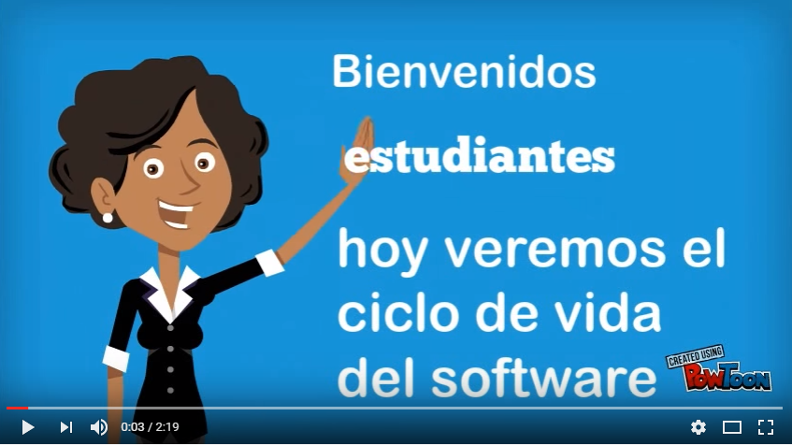
1. CICLO DE VIDA DE DESARROLLO DE SOFTWARE

Slide 4

1.1 Ciclo de Vida
Conjunto de fases por las que pasa el sistema que se está
desarrollando desde que nace la idea inicial hasta que el software es retirado o remplazado

Slide 5
1.2 Funciones del Ciclo de Vida
Determinar el orden de las fases del proceso de software
Establecer los criterios de transición para pasar de una fase a la siguiente
Definir las entradas y salidas de cada fase
Describir los estados por los que pasa el producto
Describir las actividades a realizar para transformar el producto
Definir un esquema que sirve como base para planificar, organizar, coordinar, desarrollar

Slide 6
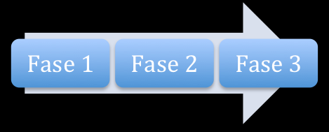
1.3 Fase
Conjunto de actividades relacionadas con un objetivo en el
desarrollo del proyecto. Se construye agrupando tareas (actividades elementales) que pueden compartir un tramo determinado del tiempo de vida de un proyecto. La agrupación temporal de tareas impone requisitos temporales correspondientes a la asignación de recursos (humanos, financieros o materiales).

Slide 7

1.4 Entregable
Productos intermedios que generan las fases. Pueden ser
materiales o inmateriales (documentos, software). Los entregables permiten evaluar la marcha del proyecto mediante comprobaciones de su adecuación o no a los
requisitos funcionales y de condiciones de realización previamente establecidos.

Slide 8
1.5 Tipos de modelo de ciclo de vida
Principales diferencias entre los distintos modelos de ciclo de vida:
El alcance del ciclo dependiendo de hasta dónde llegue el proyecto correspondiente.
Las características (contenidos) de las fases en que dividen el ciclo.
La estructura y la sucesión de las etapas, si hay realimentación o iteración

Slide 9
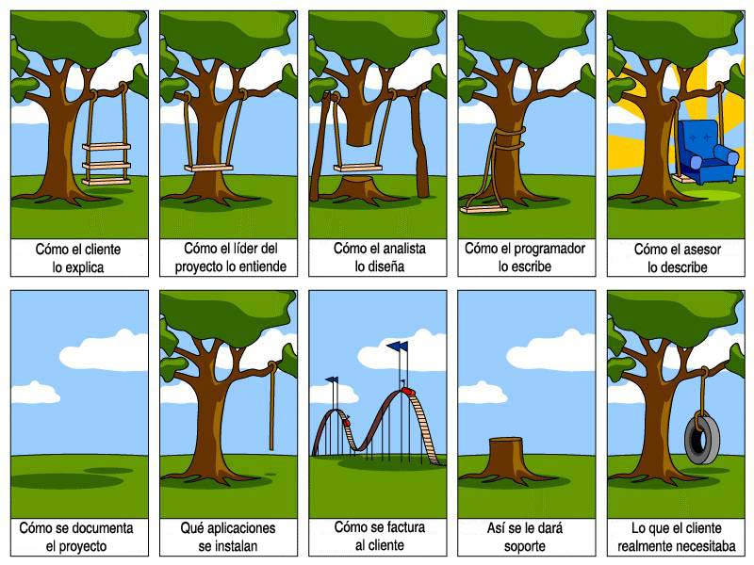
2. MODELOS DE CICLO DE VIDA

Slide 10
2.1 Modelo de ciclo de vida del software
Describe las fases principales de desarrollo de software
Define las fases primarias esperadas de ser ejecutadas durante esas fases
Ayuda a administrar el progreso del desarrollo
Provee un espacio de trabajo para la definición de un proceso detallado de desarrollo de software

Slide 11
2.2 Modelo en Cascada
Enfoque metodológico que ordena rigurosamente las etapas del ciclo de vida del software, de forma que el inicio de cada etapa debe esperar a la finalización de la inmediatamente anterior.
El modelo en cascada es un proceso de desarrollo secuencial, en el que el desarrollo se ve fluyendo hacia abajo (como una cascada) sobre las fases que componen el ciclo de vida.

Slide 12
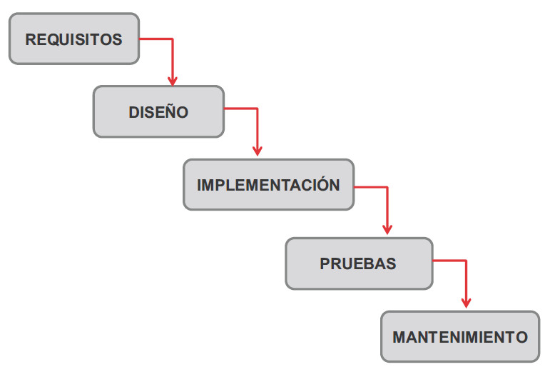
2.2 Modelo en Cascada

Slide 13
2.3 Modelo en V
Dice que las pruebas necesitan empezarse lo más pronto posible en el ciclo de vida.
Muestra que las pruebas no son sólo una actividad basada en la ejecución.
Hay una variedad de actividades que se han de realizar antes del fin de la fase de codificación.
Ilustra cómo las actividades de prueba (verificación y validación) se pueden integrar en cada fase del ciclo de vida.

Slide 14
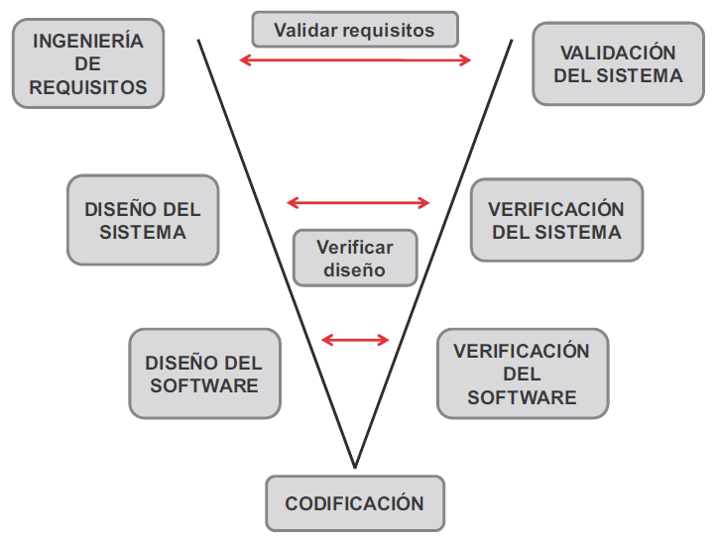
2.3 Modelo en V

Slide 15
2.4 Modelo Iterativo
Consiste en la iteración de varios ciclos de vida en cascada.
Al final de cada iteración se le entrega al cliente una versión mejorada o con mayores funcionalidades del producto.
El cliente es quien después de cada iteración evalúa el producto y lo corrige o propone mejoras.
Estas iteraciones se repetirán hasta obtener un producto que satisfaga las necesidades del cliente.

Slide 16
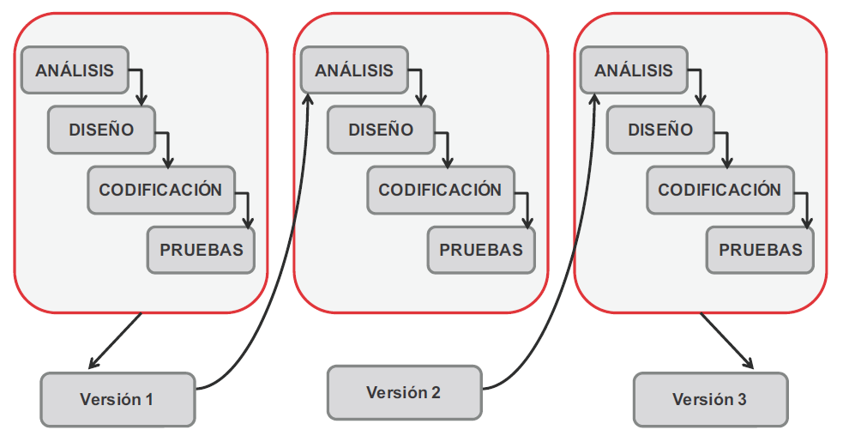
2.4 Modelo Iterativo

Slide 17
2.5 Modelo Incremental
Construir incrementando las funcionalidades del programa.
El primer incremento es un producto esencial, sólo con los requisitos básicos.
Entrega un producto operativo con cada incremento.
Los primeros incrementos son versiones incompletas del producto final, pero proporcionan al usuario la funcionalidad que precisa y también una plataforma para la evaluación

Slide 18
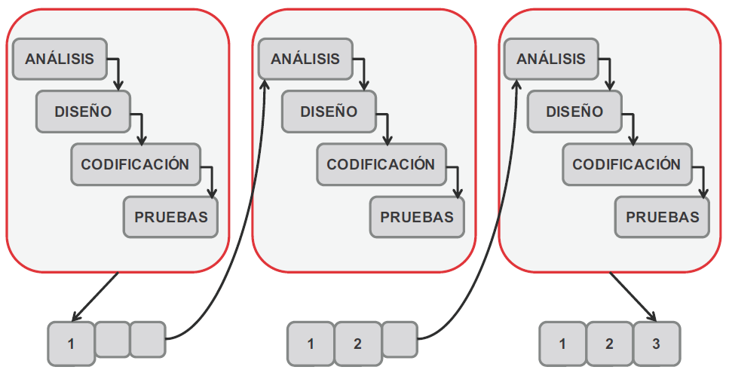
2.5 Modelo Incremental

Slide 19
2.6 Modelo en Espiral
Las actividades de este modelo se conforman en una espiral, cada bucle representa un conjunto de actividades.
Las actividades no están fijadas a priori, sino que las siguientes se eligen en función del análisis de riesgos, comenzando por el bucle anterior.
Este sistema es muy utilizado en proyectos grandes y complejos como puede ser, por ejemplo, la creación de un sistema operativo

Slide 20
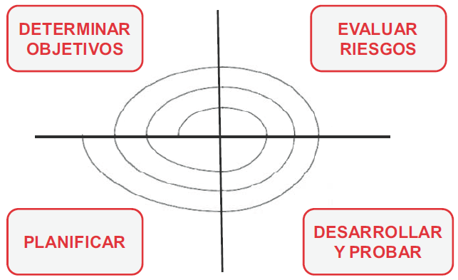
2.6 Modelo en Espiral

Slide 21
2.6 Modelo en Espiral: Tareas
Planificación: para definir recursos, responsabilidades, hitos y planificaciones
Determinación de objetivos: para definir los requisitos y las restricciones para el producto y definir las posibles alternativas
Análisis de riesgos: para evaluar riesgos tanto técnicos como de gestión
Ingeniería: para diseñar e implementar uno o más prototipos o ejemplos de la aplicación

Slide 22
3. CONCLUSIONES
No existe una metodología universal para hacer frente con éxito a cualquier proyecto de desarrollo de software.
Toda metodología debe ser adaptada al contexto del proyecto (recursos técnicos y humano, tiempo de desarrollo, tipo de sistema, etc.).
Históricamente, las metodologías tradicionales han intentado abordar la mayor cantidad de situaciones de contexto del proyecto, exigiendo un esfuerzo considerable para ser adaptadas, sobre todo en proyectos pequeños y con requisitos muy cambiantes

Slide 23
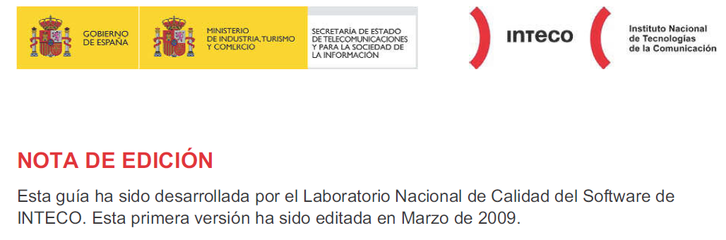
4. REFERENCIA

